Slide 1


Power Point
para una presentación eficaz
Adaptada por
Mrs. Carmen Amelia Acevedo para los estudiantes de EAVIA
ago 2024
William Domenech
©2011
Profa. Miriam Borrero
©2017
Notes:
Programa Microsoft

Slide 2

Power Point
1 imagen simple
Plantilla de título:
Título grande
para una presentación eficaz
Creador, Clase- grupo, Maestro y Fecha. Logo EAVIA
Adaptada por
Mrs. Carmen Amelia Acevedo
para los estudiantes de EAVIA
agosto 2024
William Domenech
©2011
Profa. Miriam Borrero
©2017
Notes:
Programa Microsoft

Slide 3

Power Point
“Power Point” =
puntos fuertes
Propósito=
ideas centrales
Slides = diapositivas
o plantillas digitales
Notes:
Título no menor de 34 y no mas de dos lineas. Texto no mayor de 24. Bold, Italic o Undeline para emfatizar.

Slide 4
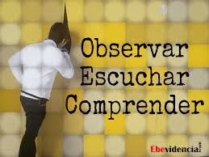
Power Point
No superar 15 plantillas. “Keep it simple”.
Sigue la regla de 6x6=
(min/max) o lo requerido.
Tipo de letra (Font)
legible-desde cualquier
punto del auditorio.
Color.

Slide 5
Power Point
15 plantillas
6X6 o 7x7
“Font” legible
28- 32- 40-48
Notes:
Arial, Verdana, Calibri, Helvetica, Comic Sans MS

Slide 6

Power Point
Armonía entre plantillas
Imagen
No muchos efectos
      Ansiedad

Slide 7

Power Point
Tiempo disponible:
      el requerido
      practica con reloj
      en mano
Notes:
Otras reglas como: 30X30 20x20 33

Slide 8

Power Point
Pruebe el equipo (laptop, PC, proyector).
Lea en pequeños lapsos.
-No es un Karaoke.

Slide 9


Otro programas para presentaciones
Tome en cuenta estas recomendaciones para
presentaciones con otros programas:
Google Slides, CANVA y IA Gamma.
CANVA: https://www.canva.com/
IA Gamma: https://gamma.app/

Slide 10
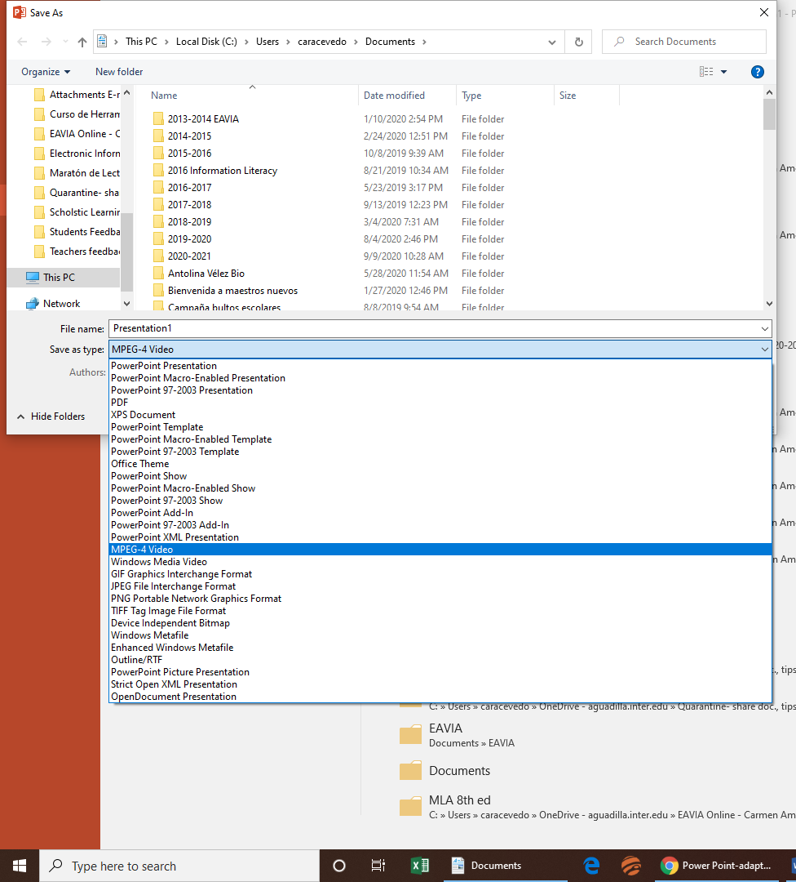

Salvar/Save
Salvar como video
MPEG-4 o Windows Media
Salvar como imagen
GIF o JPEG

Slide 11
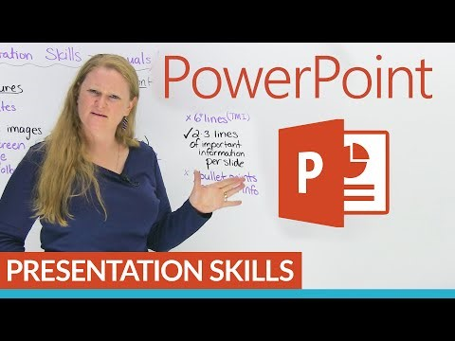
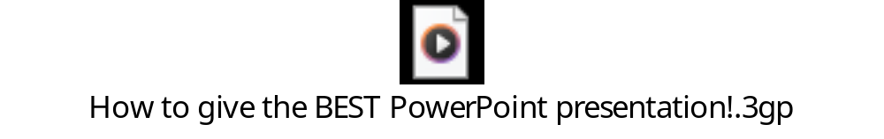
Guarda el vídeo en tu computador o debes tener el enlace “link” copiado para luego:
-Insertar
-Vídeo
Power Point
Dudas

Slide 12
Recursos / Res0urces
Texto / Text-
La presentación oral. [pdf]. M Borrero
Power Point: un recurso eficaz. [PP]. W. Domenech
www.carmenamelia4.blog
Imágenes / Images-
https://pixabay.com/es/images/search/licencia
Video-
https://www.youtube.com/watch?v=eHhqQbloy4M

Slide 13
Power Point
Referencias / References
Borrero, M. (2017). La presentación oral. [Power Point diapositivas].
Domenech, W. (2011). Power Point: un recurso eficaz.
[Power Point diapositivas].
EnglishLessons4U - Learn English with Ronnie! [Video]. (2016).
https://www.youtube.com/watch?v=eHhqWbI0y4M

Slide 14

¡Gracias!

